Slide 1
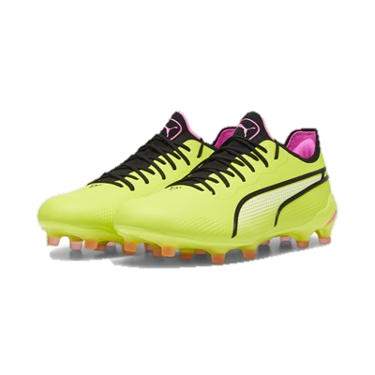
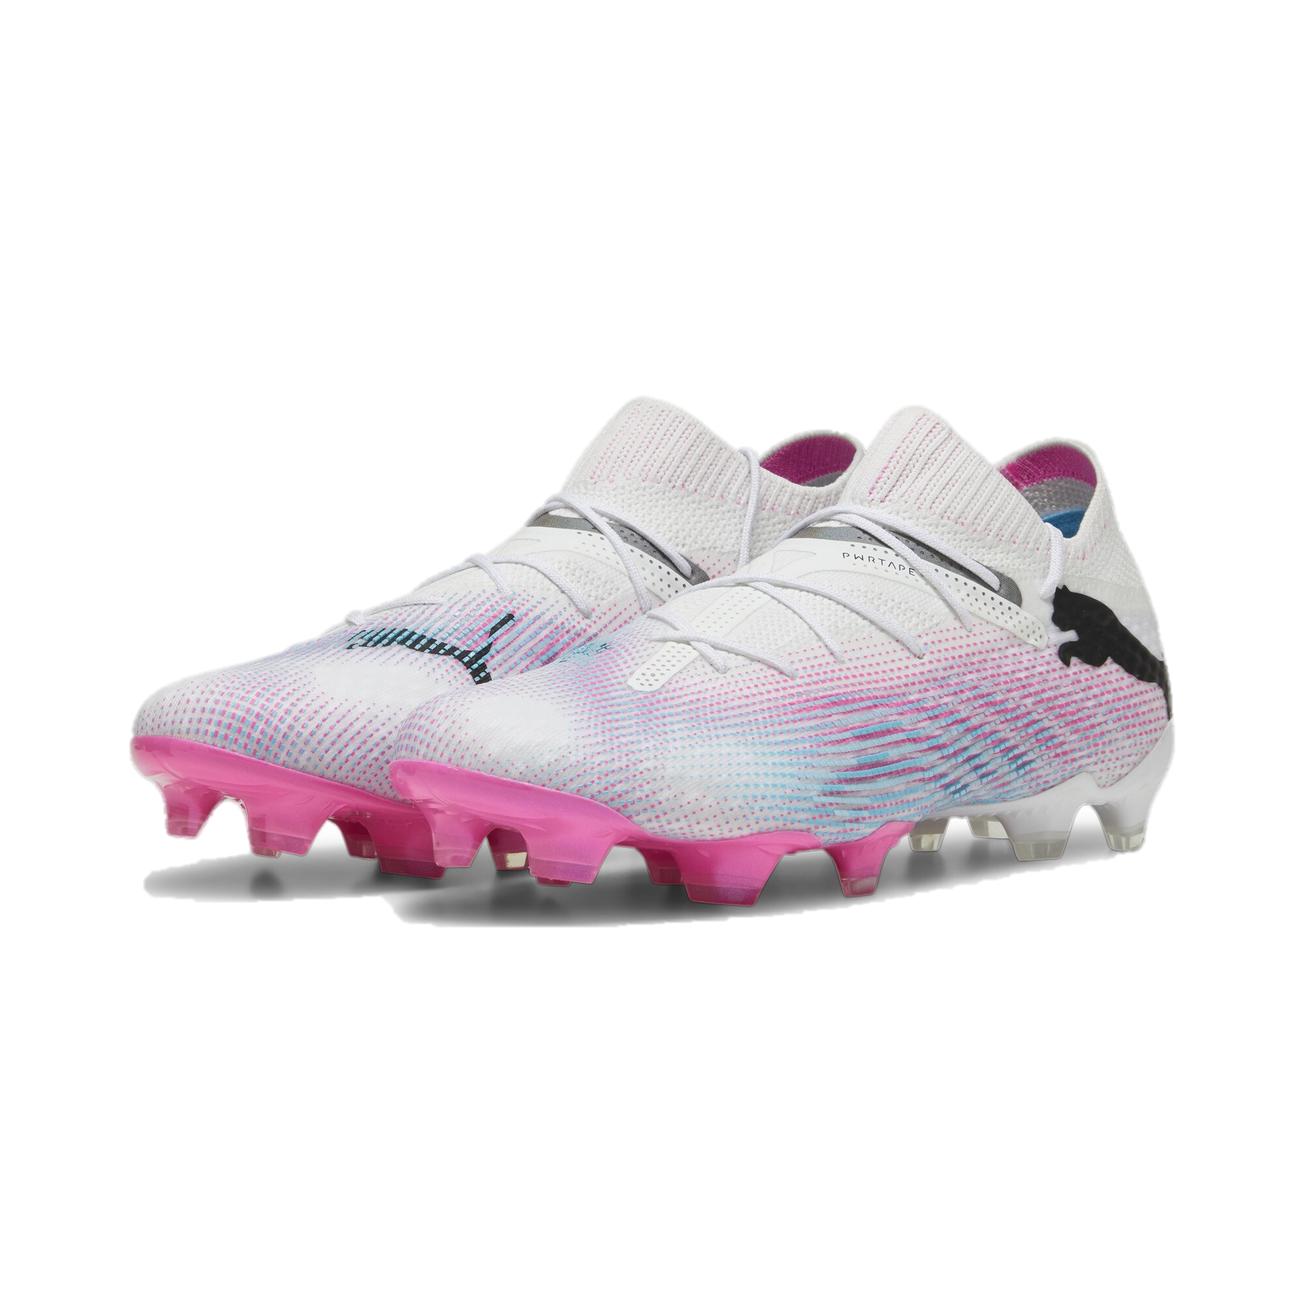
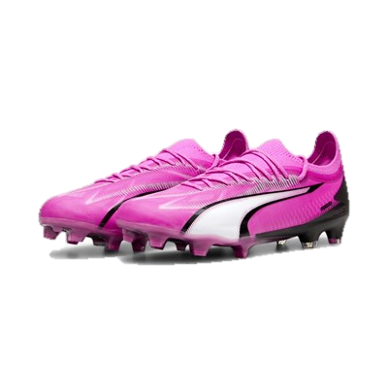
ERBJUDANDE
Utprovningen sker
hos Intersport tisdag- torsdag
27-29 februari, mellan kl 10.00-18.00.
Passa även på att prova ut nya
klubbkläder för säsongen
Välkomna!
30%
2024 – Högsby IK
Gäller endast på skoprovningen 27-29 feb och på dessa åtta modeller
10759901 FUTURE 7 ULTIMATE FG/AG
REK: 2599kr Teampris: 1819kr
10774401 ULTRA ULTIMATE FG/AG
REK: 2499kr Teampris: 1749kr
10756306 KING ULTIMATE FG/AG
REK: 2399kr Teampris: 1679kr

Slide 2
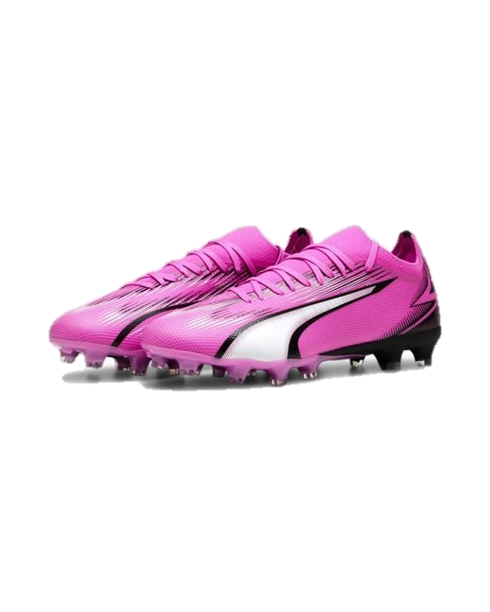
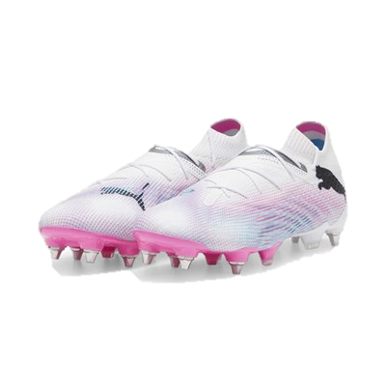
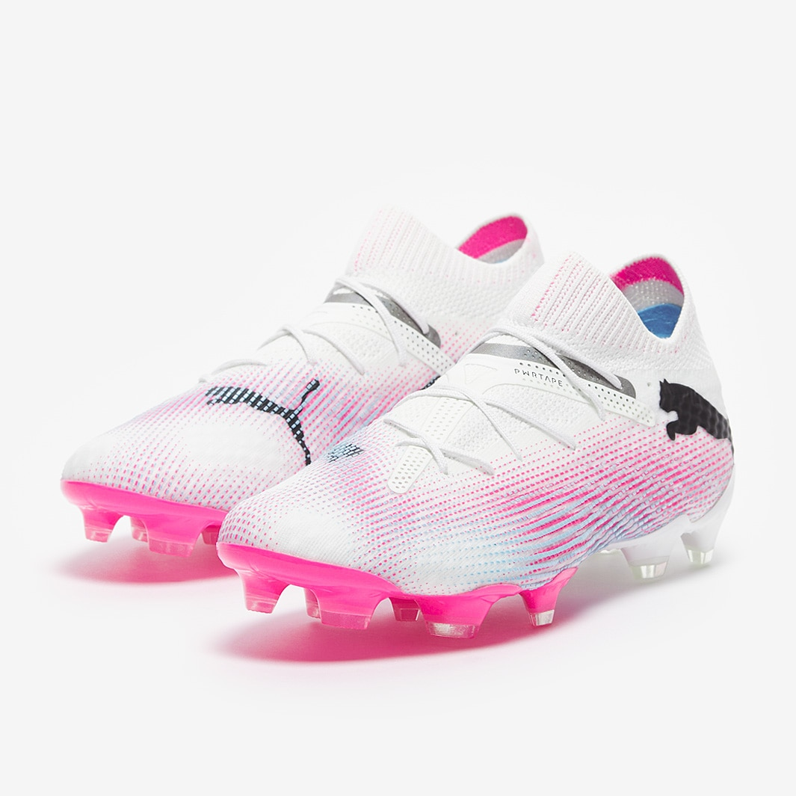
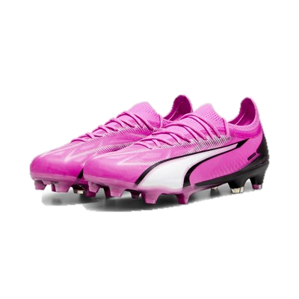
SKRUVDOBB
SKRUVDOBB
10770001 FUTURE 7 ULTIMATE MxSG
REK: 2649kr Teampris: 1854kr
10774701 ULTRA ULTIMATE MxSG
REK: 2550kr Teampris: 1785kr
DAM MODELL
DAM MODELL
DAM MODELL
10770101 FUTURE 7 ULTIMATE FG/AG WNS
REK: 2599kr Teampris: 1819kr
10776701 ULTRA ULTIMATE FG/AG WNS
REK: 2499kr Teampris: 1749kr
10756504 KING ULTIMATE FG/AG WNS
REK: 1499kr Teampris: 1049kr

